Slide 1
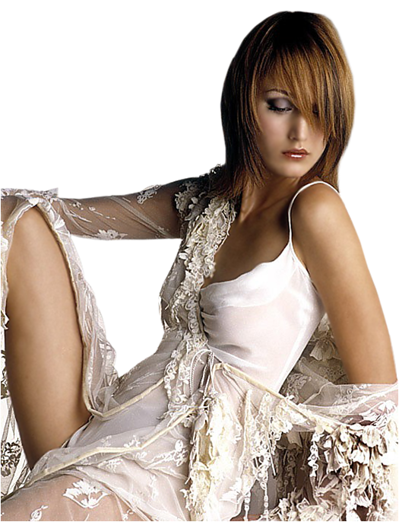
Es el Amor
Alfonso Cabello Jiménez
Ines, difundiendo Poesia.

Slide 2
Es el amor quien ríe delirante,
con sus luengos cabellos desprendidos.
Es el amor quien funde corazones
y canta de pasión enloquecido.
Es el amor, henchido de esperanza,
ciego, sordo, angustiado, posesivo,
quien quiere dominar el universo
en lucha sideral consigo mismo.
Es el amor, locura, desenfreno,
eterno frenesí, fiebre, delirio.
Es el amor, un beso que se escapa
mirando fijamente al infinito.
inesgaret@gmail.com
Es el amor, el lirio delicado
que embriaga con su aroma los sentidos.
Es el amor, la excelsa melodía
que vibra en los acordes de un suspiro.

Slide 3







¿Te ha gustado?
Puedes ver más entrando
Aquí
Además puedes recibir powerpoints en tu correo electrónico suscribiéndote aquí:

